Slide 1

Arquitectura y organización VNA
ALGORITMOS
Escuela de Ingenieria de Ciencias Y Sistemas
Facultad de Ingenieria
Universidad de San Carlos de Guatemala

Slide 2

Agenda
Recursos
Tecnologia RISC/CISC
Link Ejercicio
Hardware de almacenamiento
Tarjetas de red, routers, switches, AP's
Link Video
HW de seguridad
Buses de datos Control y direccion

Slide 3
COMPETENCIA(S) QUE DESARROLLAREMOS
Analiza la arquitectura y organización de una computadora mediante el estudio de sus componentes de hardware para comprender el funcionamiento integral de un sistema

Slide 4
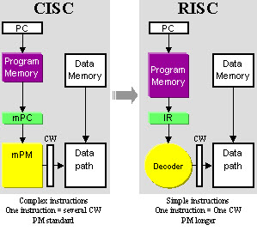
Tecnologías RISC/CISC
Las arquitecturas RISC (Reduced Instruction Set Computer) y CISC (Complex Instruction Set Computer) representan dos enfoques distintos para el diseño de procesadores.
RISC se basa en un conjunto reducido y simplificado de instrucciones que pueden ejecutarse en un solo ciclo de reloj. Este tipo de arquitectura prioriza la eficiencia y la velocidad, facilitando el diseño de procesadores más pequeños y de menor consumo energético. Es común en dispositivos móviles, como los smartphones, donde la arquitectura ARM esta basada en RISC.

Slide 5
CISC utiliza un conjunto de instrucciones más amplio y complejo, que permite ejecutar operaciones avanzadas en una sola instrucción, aunque requiere varios ciclos de reloj. Esta arquitectura busca reducir la cantidad de líneas de código en los programas, lo cual era especialmente útil cuando la memoria era limitada. Los procesadores x86 de Intel y AMD, utilizados en computadoras personales, son ejemplos clásicos de CISC.
Hoy en día, ambos modelos tienden a incorporar ideas del otro para optimizar su rendimiento.

Slide 6
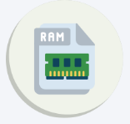
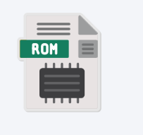
Hardware de Almacenamiento
El hardware de almacenamiento comprende todos los dispositivos que permiten guardar datos, ya sea temporalmente o de manera permanente. Se clasifica generalmente en:
Memoria Principal (RAM)
Memoria temporal de alta velocidad utilizada para ejecutar programas en tiempo real. Es volátil por lo que pierde su contenido al apagarse el sistema. Crucial para el rendimiento.
Memoria Principal (RAM)
Memoria temporal de alta velocidad utilizada para ejecutar programas en tiempo real. Es volátil por lo que pierde su contenido al apagarse el sistema. Crucial para el rendimiento.

Slide 7

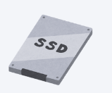


Almacenamiento secundario
Almacenamiento magnético: Discos duros (HDD), usados por su alta capacidad y bajo costo, aunque con mayor riesgo de fallos mecánicos.
Almacenamiento sólido (SSD/NVMe): Muy rápidos y resistentes, ideales para sistemas operativos o edición de video/audio.
Almacenamiento óptico: DVDs y Blu-rays, útiles para archivar datos a largo plazo.
Cintas magnéticas: Utilizadas en entornos empresariales para copias de seguridad masivas a bajo costo.

Slide 8
Hardware de comunicación
El hardware de comunicación está conformado por los dispositivos que permiten la conexión e intercambio de datos entre computadoras y redes. Entre ellos se encuentran:
Las tarjetas de red (NIC): Habilitan a los equipos para comunicarse mediante conexiones cableadas o inalámbricas.
Los switches: Permiten la interconexión de varios dispositivos en una misma red local (LAN) y optimizan la entrega de datos.
Los routers: Permite comunicar redes distintas, como una red doméstica o empresarial con Internet.
Los puntos de acceso (Access Points): Permiten la conexión inalámbrica a una red cableada a través de Wi-Fi.
Estos equipos son responsables de establecer las rutas por las que viaja la información, ya sea dentro de una red local o hacia redes externas como Internet.

Slide 9

Hardware de seguridad
Dentro de este grupo también se incluye el hardware de seguridad, como los firewalls, que se encargan de controlar qué datos pueden entrar o salir de una red, según reglas previamente definidas.
Otros dispositivos, como los sistemas de detección de intrusos o los gateways de seguridad, ayudan a identificar accesos no autorizados o bloquear amenazas.
Un firewall se usa comúnmente en redes empresariales para proteger servidores internos del acceso público, permitiendo solo servicios autorizados como correo o web, y bloqueando el resto del tráfico sospechoso.

Slide 10
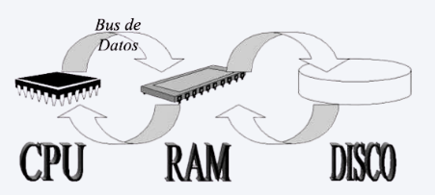
Buses de Datos, Control y Dirección
En una computadora, los buses son canales que permiten la comunicación entre los distintos componentes del sistema, como el procesador, la memoria y los dispositivos de entrada/salida. Se clasifican en tres tipos principales: bus de datos, bus de dirección y bus de control, cada uno con una función específica.
El bus de datos es el encargado de transportar la información que se está procesando, ya sea desde la memoria hacia el procesador, o desde el procesador hacia un dispositivo.

Slide 11
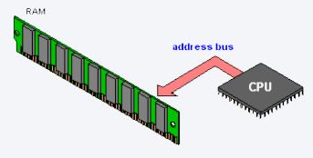
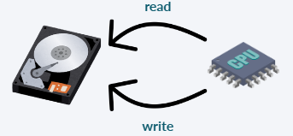
El bus de dirección se utiliza para indicar la ubicación exacta de memoria o el dispositivo al que se quiere acceder. Por ejemplo, si la CPU necesita leer un dato de una posición específica de memoria, utiliza el bus de dirección para señalar esa posición.
El bus de control transmite señales que indican qué tipo de operación se debe realizar, como leer, escribir o interrumpir un proceso. También incluye señales que marcan el inicio o fin de una operación.
Estos tres buses trabajan de manera conjunta: el procesador determina qué hacer (control), dónde hacerlo (dirección) y con qué datos (datos).

Slide 12
EJEMPLOS
En una oficina, los empleados se conectan mediante tarjetas de red a switches, que a su vez están conectados a un router para acceso a Internet. Los APs permiten el acceso WiFi en salas de juntas
Cuando abres un archivo, el bus de datos transporta la información desde el disco al procesador, mientras el bus de direcciones localiza dónde está almacenado.
Una empresa instala un firewall para evitar ataques y controlar el acceso a servicios internos desde Internet

Slide 13
CONCEPTOS CLAVE APRENDIDOS
Las arquitecturas RISC y CISC ofrecen diferentes enfoques para el diseño de procesadores: eficiencia contra complejidad, aplicables según el contexto de uso (móviles vs PC).
El hardware de comunicación es la base de toda red digital. Equipos como routers y switches permiten la conectividad fluida, mientras que un firewall, es indispensable para proteger redes de amenazas externas.
La memoria principal (RAM) es esencial para el rendimiento instantáneo del sistema, mientras que la secundaria se encarga del almacenamiento permanente.
Los buses de datos, dirección y control son fundamentales para la coordinación de todos los procesos dentro de una computadora moderna.

Slide 14
COLABORACION
La colaboración es fundamental en el ámbito tecnológico, donde la interconexión entre dispositivos, sistemas y personas requiere trabajo en equipo, comunicación efectiva y apoyo mutuo. Al estudiar componentes como redes, memorias, arquitecturas de hardware y sistemas de seguridad, los estudiantes deben reconocer la importancia de construir soluciones conjuntas, compartir conocimientos y contribuir activamente en entornos colaborativos.

Slide 15
REFERENCIAS
https://www.profesionalreview.com/2021/07/18/risc-vs-cisc/
https://whitestack.com/es/blog/tipos-de-almacenamiento-de-datos/
https://www.redeszone.net/tutoriales/redes-cable/diferencias-interfaces-sub-interfaces-router/
https://www.ymant.com/blog/que-es-un-ap-access-point-y-que-usos-y-modos-tiene/

Slide 16

¡GRACIAS POR SU ATENCIÓN!
DUDAS
RECUERDA QUE TENEMOS NUESTRO FORO SEMANAL DONDE PUEDES CONSULTAR CUALQUIER DUDA QUE TE SURJA EN LA SEMANA

